Slide 1


7 paskaita. Darbas su katalogais ir failais
1 LYGIS
2023
Aurimas Aleksandras Nausėdas
Notes:
Šiandien kalbėsime apie

Slide 2
7 paskaita. Darbas su katalogais ir failais
Šiandien išmoksite
01
Kas yra "os" modulis
02
Kaip kurti, nuskaityti ir redaguoti tekstinius failus
03
Kaip išsaugoti kintamuosius/objektus faile
Notes:
Ir aptarsime kas yra “os” moodulis, tada kaip kurti, nuskaityti ir rdeaguoti tekstinius failus ir pabaigai ismoksime issaugoti kintamuosius bei objektus faile ()

Slide 3






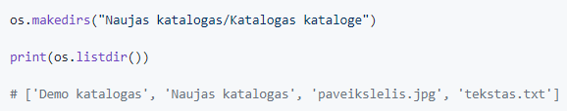
7 paskaita. Darbas su katalogais ir failais
OS modulis
os – operating system modulis
dir(os) - kokias komandas turi modulis
os.getcwd() - katalogas kuriame esame
os.chdir() - pakečia katalogą kuriame esame
os.listdir() - parodo kokie failai yra kataloge
os.mkdir() - sukuria naują katalogą
os.makedirs() - sukuria katalogų medį
1
Notes:
Dabar mes išsamiau aptarsime Python os modulį. os modulis yra vienas iš standartinės Python bibliotekos modulių, kuris leidžia mums dirbti su operacinės sistemos funkcionalumu. Jis yra labai naudingas, kai reikia manipuliuoti failų ir katalogų sistema.
Pirmiausiai, norint naudotis os moduliu, mes turime jį importuoti. Tai darome naudodamiesi import komanda, kuri leidžia mums įtraukti bet kurį Python modulį į mūsų kodą. Taigi, mes rašome import os:
import os
Jei norime pamatyti, ką mūsų importuotas modulis moka, galime naudoti dir() funkciją. Ji grąžina sąrašą visų modulio funkcijų ir kintamųjų. Štai kaip tai atrodo:
print(dir(os))
Dabar, kai mes importavome os modulį, galime naudoti jo funkcijas. Vienas dažniausiai naudojamų os modulio metodų yra os.getcwd(), kuris grąžina dabartinį darbo katalogą. Taip, jūs teisingai supratote, tai rodo, kurioje vietoje esame dabar kompiuteryje. Štai kaip tai atrodo:
print(os.getcwd())
Tačiau, jei norime pakeisti savo dabartinį darbo katalogą, galime naudoti os.chdir() funkciją. Ji priima vieną argumentą - kelią į katalogą, į kurį norime pereiti. Pavyzdžiui:
os.chdir('C:\\Users\\Donoras\\Desktop') print(os.getcwd())
Šiame pavyzdyje mes pereiname į 'C:\Users\Donoras\Desktop' katalogą ir vėl išspausdiname dabartinį darbo katalogą, kad patikrintume, ar viskas veikia kaip turėtų.
Kitas naudingas os modulio metodas yra os.listdir(). Jis grąžina sąrašą, kuris susideda iš visų failų ir katalogų, esančių dabartiniame kataloge:
print(os.listdir())
Be to, su os moduliu galime kurti naujus katalogus. Tam naudojame os.mkdir() ir os.makedirs() funkcijas. os.mkdir() sukuria naują katalogą dabartiniame darbo kataloge, o os.makedirs() sukuria naują katalogą ir bet kokią reikiamą tėvų direktorijų struktūrą:
os.mkdir("Naujas katalogas") os.makedirs("Naujas katalogas/Katalogas kataloge") print(os.listdir())
Šiame pavyzdyje mes sukūrėme du katalogus: "Naujas katalogas" ir "Naujas katalogas/Katalogas kataloge". Po to, išspausdinome visus failus ir katalogus, esančius dabartiniame kataloge, kad patikrintume, ar mūsų nauji katalogai buvo sėkmingai sukurti.
Taigi, tai buvo pagrindinė os modulio funkcionalumas. Žinoma, os modulyje yra daug daugiau funkcijų ir metodų, bet šie yra labiausiai naudojami ir jūs turėtumėte pradėti nuo jų.

Slide 4

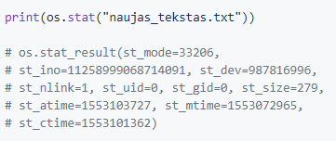


7 paskaita. Darbas su katalogais ir failais
os.stat() - failo/katalogo informacija
os.stat().st_size – failo dydis baitais
os.stat().st_mtime – failo modifikavimo laikas
2
Notes:
Dabar kalbėsime apie Python os modulį, konkrečiau - apie os.stat() funkciją. Os modulis suteikia galimybę dirbti su operacine sistema ir jos failų sistema, o os.stat() - tai funkcija, kuri grąžina objektą, pateikiantį daugybę informacijos apie konkretų failą ar katalogą.
Pirmiausia noriu paaiškinti, kaip naudoti os.stat(). Štai kaip tai atrodo:
import os print(os.stat("Demo Katalogas")) print(os.stat("naujas_tekstas.txt"))
Čia "Demo Katalogas" ir "naujas_tekstas.txt" yra failo ar katalogo pavadinimai, kuriuos norime analizuoti. os.stat() grąžina daugybę informacijos apie šiuos failus, tokios kaip st_mode, st_ino, st_dev, st_nlink, st_uid, st_gid, st_size, st_atime, st_mtime ir st_ctime.
Jei norime sužinoti tik tam tikrą informaciją, galime naudoti konkretų atributą. Pavyzdžiui, jei norime sužinoti failo dydį baitais, galime naudoti st_size atributą:
print(os.stat("naujas_tekstas.txt").st_size)
Ši komanda grąžins failo "naujas_tekstas.txt" dydį baitais. Pavyzdžiui, jei failo dydis yra 279 baitai, tai ir bus grąžinta.
Kitas svarbus atributas - st_mtime. Jis parodo, kada buvo paskutinį kartą modifikuotas failas:
print(os.stat("naujas_tekstas.txt").st_mtime)
Ši komanda grąžins laiką Unix epochos formatu, tai yra, sekundes, praėjusios nuo 1970-01-01 00:00:00. Jei norite šį laiką paversti žmogui suprantamu formatu, galite naudoti datetime modulį:
import datetime mod_time = os.stat("naujas_tekstas.txt").st_mtime print(datetime.datetime.fromtimestamp(mod_time))
Tai, ką mes čia padarėme, tai panaudojome datetime.datetime.fromtimestamp() funkciją, kad konvertuotume Unix epochos laiką į žmogui suprantamą formatą.
Viliuosi, ši informacija padės jums pradėti dirbti su os moduliu ir os.stat() funkcija Python kalboje!

Slide 5
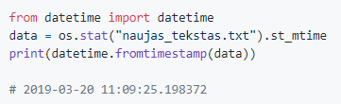
7 paskaita. Darbas su katalogais ir failais
Kaip sužinoti suprantamu formatu
3
Notes:
O dabar kalbėsime apie tai, kaip parinkti tinkamą datos ir laiko formatą Python kalboje, naudojant datetime modulį.
Kaip minėjau ankstesnėje skaidreje, os.stat() funkcija gali grąžinti informaciją apie failo modifikavimo laiką Unix epochos formatu naudojant st_mtime atributą. Tačiau šis formatas nėra patogus žmogui skaityti, todėl mes naudojame datetime modulį, kad konvertuotume šį laiką į žmogui suprantamą formatą.
Štai kaip tai atrodo:
from datetime import datetime data = os.stat("naujas_tekstas.txt").st_mtime print(datetime.fromtimestamp(data))
Ši komanda grąžina laiką formatu "yyyy-mm-dd hh:mm:ss.ms", kur "yyyy" yra metai, "mm" - mėnesiai, "dd" - dienos, "hh" - valandos, "mm" - minutės, "ss" - sekundės ir "ms" - milisekundės. Tačiau kartais gali tekti keisti šį formatą, priklausomai nuo jūsų poreikių.
Datetime modulis turi funkciją strftime(), kuri leidžia keisti datos ir laiko formatą. Štai kaip ji veikia:
from datetime import datetime data = os.stat("naujas_tekstas.txt").st_mtime data_formatuota = datetime.fromtimestamp(data) print(data_formatuota.strftime('%Y-%m-%d %H:%M:%S'))
Čia "%Y" reiškia metus keturiais skaitmenimis, "%m" - mėnesį dviem skaitmenimis, "%d" - dieną dviem skaitmenimis, "%H" - valandas 24 valandų formatu, "%M" - minutes ir "%S" - sekundes.
Galite keisti šiuos formatavimo kodus, priklausomai nuo jūsų poreikių. Pavyzdžiui, jei norite gauti laiką 12 valandų formatu su popietės ir ryto nurodymais, galite naudoti "%I" valandoms ir "%p" popietei/rytui:
print(data_formatuota.strftime('%Y-%m-%d %I:%M:%S %p'))
Tai grąžins laiką formatu "yyyy-mm-dd hh:mm:ss AM/PM".
Datetime modulis yra labai lankstus ir leidžia keisti datos ir laiko formatą, kaip jums reikia. Tikiuosi, kad ši informacija bus naudinga jums dirbant su laiko formatavimu Python kalboje!

Slide 6


7 paskaita. Darbas su katalogais ir failais
Tekstinių failų kūrimas ir nuskaitymas
Kaip sukurti tekstinį failą: (jei failo nėra, bus sukurtas naujas, jei yra - bus įrašoma jame), 2 būdai:
su "with open(.....) as .... :"
su rankinių failo uždarymu
4
Notes:
Ir dabar mes mes kalbėsime apie tai, kaip kurti ir skaityti failus naudojant Python kalbą. Tai yra labai svarbi koncepcija, kurią privalote išmokti, norėdami efektyviai dirbti su Python.
Python leidžia dirbti su failais naudojant built-in open() funkciją. Ši funkcija priima du argumentus: failo pavadinimą ir rėžimą, kuriame atidaromas failas. Yra keli rėžimai, kuriuos galima naudoti, bet šiandien mes susikoncentruosime į 'w' (write) rėžimą, kuris leidžia sukurti naują failą ir įrašyti į jį tekstą.
Pirmas mūsų pavyzdys yra naudojant Python konteksto valdymo sakinį 'with'. Štai kaip tai atrodo:
with open("failas.txt", 'w') as failas: failas.write("Sveikas, pasauli!")
Kai naudojate 'with', Python automatiškai uždaro failą, kai baigia darbą su juo, todėl jums nereikia rūpintis failo uždarymu. Šis kodas sukurs naują failą pavadinimu "failas.txt" ir įrašys į jį tekstą "Sveikas, pasauli!".
Antras pavyzdys yra be 'with' sakinio:
failas = open("failas.txt", 'w') failas.write("Sveikas, pasauli!") failas.close()
Šiame pavyzdyje mes atidarome failą, rašome į jį tekstą ir galiausiai uždarome failą, naudodami close() metodą. Tai yra labai svarbu, nes nenurodžius uždaryti failo, gali kilti problemų su duomenų praradimu arba kitais neapibrėžtais elgesiais.
Dabar, kai mes sukūrėme failą ir įrašėme tekstą, mes galime norėti perskaityti šį failą. Tai galima padaryti naudojant 'r' (read) rėžimą su open() funkcija. Štai kaip tai atrodo:
with open("failas.txt", 'r') as failas: print(failas.read())
Šis kodas atidarys failą "failas.txt" skaitymui ir atspausdins jo turinį. Jei failas neegzistuoja, Python grąžins klaidą.
Tikiuosi, kad ši informacija buvo naudinga jums mokantis dirbti su failais naudojant Python!

Slide 7

7 paskaita. Darbas su katalogais ir failais
Kaip nuskaityti tekstą iš failo
5
Notes:
Sveiki, tęsiame mokymus apie dirbimą su failais Python kalboje. Jau aptarėme, kaip sukurti failą ir įrašyti į jį tekstą. Dabar pažvelgsime, kaip iš failo skaityti tekstą.
Python kalboje, norint nuskaityti tekstą iš failo, vėl naudojame open() funkciją, tačiau šįkart naudojame skaitymo rėžimą, kurį nurodome kaip 'r'.
with open("failas.txt", 'r') as failas: print(failas.read())
Šis kodas atidaro failą "failas.txt" skaitymui ir atspausdina visą failo turinį. Kai naudojame read() metodą be jokių argumentų, jis nuskaito visą failą nuo pradžios iki galo.
Jeigu norime nuskaityti tik tam tikrą skaičių simbolių iš failo, galime perduoti skaičių kaip argumentą read() metodui. Pavyzdžiui, jei norime nuskaityti tik pirmus penkis simbolius, galime parašyti:
with open("failas.txt", 'r') as failas: print(failas.read(5))
Dar vienas svarbus dalykas, kurį reikia žinoti apie failų skaitymą Python kalboje, yra tai, kad kai jūs nuskaitote failą, Python "pamena", kurioje vietoje buvo baigtas skaitymas. Tai reiškia, jei vėl panaudosite read() metodą, jis pradės skaityti iš vietos, kurioje buvo baigtas ankstesnis skaitymas. Jei norite pradėti skaityti iš naujo, turite vėl atidaryti failą arba naudoti seek() metodą, kad grąžintumėte skaitymo poziciją į failo pradžią:
with open("failas.txt", 'r') as failas: failas.read() failas.seek(0) print(failas.read())
Šis kodas pirmiausia nuskaito visą failą, tada grąžina skaitymo poziciją į failo pradžią ir vėl nuskaito visą failą.
Tikiuosi, kad ši informacija padės jums geriau suprasti, kaip dirbti su failų skaitymu Python kalboje!

Slide 8
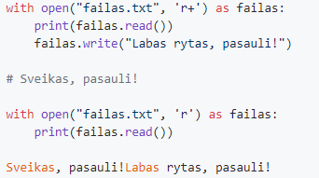
7 paskaita. Darbas su katalogais ir failais
Kaip įrašyti ir nuskaityti failą vienu metu
6
Notes:
Sveiki, tęsiame mokymus apie dirbimą su failais Python kalboje. Šiandien aptarsime, kaip vienu metu ir rašyti, ir skaityti failus.
Python leidžia dirbti su failais tiek skaitymo, tiek ir rašymo rėžime, naudojant 'r+' rėžimą. Svarbu pažymėti, kad 'r+' rėžimas reikalauja, kad failas jau egzistuotų. Jei failas neegzistuoja, gausite klaidą.
Čia yra kodas, kuris atidaro failą skaitymui, atspausdina jo turinį, tada rašo naują tekstą į tą patį failą:
with open("failas.txt", 'r+') as failas: print(failas.read()) failas.write("Labas rytas, pasauli!")
Pirmiausia šis kodas atidaro "failas.txt" skaitymui ir rašymui. Tada jis nuskaito ir atspausdina esamą failo turinį. Galiausiai jis rašo tekstą "Labas rytas, pasauli!" į failą.
Bet jei mes vėl atidarome failą skaitymui ir atspausdiname jo turinį, pamatysime, kad naujai įrašytas tekstas yra pridėtas prie esamo failo turinio, o ne pakeitęs jį:
with open("failas.txt", 'r') as failas: print(failas.read())
Tai yra todėl, kad kai atidarome failą 'r+' rėžimu ir rašome į jį, naujas tekstas pridedamas prie esamo turinio. Jei norime perrašyti esamą failo turinį, turime naudoti seek() metodą, kad grąžintume rašymo poziciją į failo pradžią:
with open("failas.txt", 'r+') as failas: print(failas.read()) failas.seek(0) failas.write("Labas rytas, pasauli!")
Dabar, kai atidarome failą skaitymui, matome, kad originalus tekstas buvo pakeistas nauju tekstu:
with open("failas.txt", 'r') as failas: print(failas.read())
Tikiuosi, ši informacija padės jums geriau suprasti, kaip dirbti su failais Python kalboje!

Slide 9
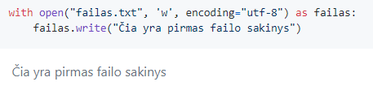
7 paskaita. Darbas su katalogais ir failais
Kaip į failą įrašyti lietuviškus rašmenis
7
Notes:
tęsiame mokymus apie dirbimą su failais Python kalboje. Šiandien aptarsime, kaip į failą rašyti lietuviškus simbolius.
Python kalboje, kai dirbate su failais, galite susidurti su problemomis, susijusiomis su simbolių kodavimu. Konkrečiai, kai rašote lietuviškus simbolius į failą, gali reikėti nurodyti tinkamą simbolių kodavimą. Simbolių kodavimas nurodo, kaip kompiuteris interpretuoja ir saugo simbolius.
Python kalboje, kai atidarote failą naudodami open() funkciją, galite nurodyti simbolių kodavimą perduodant 'encoding' argumentą. Dažniausiai naudojamas kodavimas yra 'utf-8', kuris apima daugybę simbolių, įskaitant lietuviškus.
Štai kaip galite įrašyti lietuvišką sakinį į failą, naudodami 'utf-8' kodavimą:
with open("failas.txt", 'w', encoding='utf-8') as failas: failas.write("Čia yra pirmas failo sakinys.")
Šis kodas atidaro (arba sukuria, jei jis dar neegzistuoja) failą "failas.txt" rašymui ir nurodo, kad turėtume naudoti 'utf-8' kodavimą. Tada jis rašo lietuvišką sakinį į failą.
Dabar, kai atidarome failą skaitymui, turime vėl nurodyti 'utf-8' kodavimą, kad galėtume teisingai nuskaityti lietuviškus simbolius:
with open("failas.txt", 'r', encoding='utf-8') as failas: print(failas.read())
Šis kodas atidaro failą "failas.txt" skaitymui, nurodydamas 'utf-8' kodavimą, ir atspausdina failo turinį.
Tikiuosi, kad ši informacija padės jums geriau suprasti, kaip dirbti su failais ir lietuviškais simboliais Python kalboje!

Slide 10
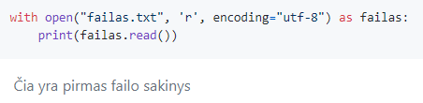
7 paskaita. Darbas su katalogais ir failais
Kaip nuskaityti failą lietuviškus rašmenis
8
Notes:
Sveiki, tęsiame mokymus apie dirbimą su failais Python kalboje. Šiandien aptarsime, kaip skaityti ir rašyti lietuviškus simbolius į failą.
Kaip jau minėjome, naudojant 'utf-8' simbolių kodavimą, galime užtikrinti, kad lietuviški simboliai bus teisingai interpretuojami ir saugomi. Tačiau šis principas taikomas ne tik rašymui, bet ir skaitymui iš failo.
Kai atidarome failą skaitymui, taip pat turime nurodyti 'utf-8' kodavimą, kad galėtume teisingai nuskaityti lietuviškus simbolius. Tai galime padaryti perduodant 'encoding' argumentą open() funkcijai:
with open("failas.txt", 'r', encoding='utf-8') as failas: print(failas.read())
Šis kodas atidaro failą "failas.txt" skaitymui, nurodant 'utf-8' kodavimą, ir atspausdina failo turinį. Jei failas buvo sukurtas su 'utf-8' kodavimu ir jame yra lietuviškų simbolių, jie bus teisingai atspausdinti.
Todėl, dirbdami su lietuviškais simboliais Python kalboje, svarbu visada nurodyti 'utf-8' kodavimą atidarydami failus skaitymui ar rašymui.
Tikiuosi, ši informacija padės jums geriau suprasti, kaip dirbti su failais ir lietuviškais simboliais Python kalboje!

Slide 11
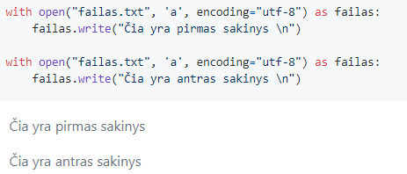
7 paskaita. Darbas su katalogais ir failais
Kaip pridėti, o ne perrašyti failo eilutę
9
Notes:
Sveiki, tęsiame mokymus apie dirbimą su failais Python kalboje. Šiandien aptarsime, kaip pridėti tekstą prie esamo failo, o ne jį perrašyti.
Python kalboje, kai norite pridėti tekstą prie esamo failo, turite atidaryti failą 'a' (append) rėžimu. 'a' rėžimas leidžia pridėti naują tekstą prie esamo failo turinio, o ne jį perrašyti. Taip pat, dirbdami su lietuviškais simboliais, nepamirškite nurodyti 'utf-8' kodavimo.
Štai kaip galite pridėti du sakiniai į failą, vieną po kito:
with open("failas.txt", 'a', encoding='utf-8') as failas: failas.write("Čia yra pirmas sakinys \n") with open("failas.txt", 'a', encoding='utf-8') as failas: failas.write("Čia yra antras sakinys \n")
Pirmiausia šis kodas atidaro "failas.txt" pridėjimo rėžimu ir rašo pirmąjį sakinį. Tada jis vėl atidaro tą patį failą pridėjimo rėžimu ir rašo antrąjį sakinį.
Kiekvienas sakinys yra įrašomas į naują eilutę, nes naudojame "\n" simbolį, kuris reiškia naują eilutę.
Dabar, kai atidarome failą skaitymui, matome, kad abu sakiniai yra failo turinyje, o pirmasis sakinys nebuvo perrašytas:

Slide 12

7 paskaita. Darbas su katalogais ir failais
Kaip perrašyti tekstą norimoje vietoje
10
Notes:
Sveiki, tęsiame mokymus apie dirbimą su failais Python kalboje. Šiandien aptarsime, kaip rašyti tekstą norimoje vietoje faile.
Python kalboje yra metodas seek(), kuris leidžia nurodyti poziciją faile, nuo kurios norime pradėti rašyti ar skaityti. seek() funkcija priima vieną argumentą - baitų poziciją faile, nuo kurios norime pradėti.
Pirmiausia, pateiksiu kodą, kurį minėjote:
with open("failas.txt", 'w', encoding='utf-8') as failas: failas.write("Test") failas.seek(0) failas.write("BE")
Šis kodas atidaro "failas.txt" failą rašymui. Jis rašo "Test" ir tada grįžta į failo pradžią naudodamas seek(0). Tada jis rašo "BE".
Įdomu pastebėti, kad "BE" yra parašyta failo pradžioje, perrašant pirmas dvi "Test" simbolių pozicijas. Taigi, po šio kodo vykdymo, failo turinys bus "BEst".
Atkreipkite dėmesį, kad seek() funkcija naudoja baitų pozicijas, o ne simbolių. Tai gali sukelti problemų, kai dirbame su simboliais, kurie užima daugiau nei vieną baitą, pavyzdžiui, su lietuviškais simboliais arba kitais Unicode simboliais.
Taip pat svarbu žinoti, kad seek() funkcija gali būti naudojama tik atidarius failą rašymui ('w', 'a', 'r+') arba skaitymui ir rašymui ('r+'), o ne tik skaitymui ('r').
Tikiuosi, kad ši informacija padės jums geriau suprasti, kaip dirbti su failais ir kaip naudoti seek() funkciją Python kalboje!

Slide 13
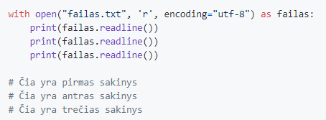
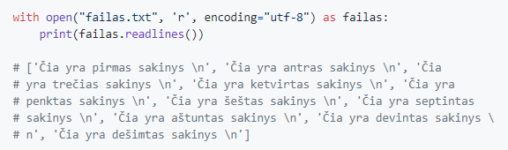
7 paskaita. Darbas su katalogais ir failais
Kaip nuskaityti failą po vieną eilutę
readline()
readlines()
11
Notes:
Sveiki, tęsiame mokymus apie dirbimą su failais Python kalboje. Šiandien aptarsime, kaip skaityti iš failo po vieną eilutę kiekvienoje iteracijoje.
Python kalboje yra du metodai, kurie leidžia skaityti failo turinį po vieną eilutę: readline() ir readlines().
readline() metodas skaito iš failo vieną eilutę kiekvienoje iteracijoje. Kiekvieną kartą, kai kviečiame readline(), jis grąžina sekančią eilutę iš failo. Kai pasiekiama failo pabaiga, readline() grąžina tuščią eilutę (‘‘).
Čia yra pavyzdys, kaip naudoti readline():
pythonCopy code
with open("failas.txt", 'r', encoding='utf-8') as failas: print(failas.readline()) print(failas.readline()) print(failas.readline())
Šis kodas atidaro "failas.txt" failą skaitymui ir atspausdina pirmąsias tris eilutes iš failo.
readlines() metodas grąžina visą failo turinį kaip sąrašą, kur kiekvienas sąrašo elementas yra viena failo eilutė. Tai leidžia mums lengvai iteruoti per failo turinį.
Čia yra pavyzdys, kaip naudoti readlines():
with open("failas.txt", 'r', encoding='utf-8') as failas: print(failas.readlines())
Šis kodas atidaro "failas.txt" failą skaitymui ir atspausdina visą failo turinį kaip sąrašą, kur kiekvienas elementas yra viena eilutė.
Tikiuosi, kad ši informacija padės jums geriau suprasti, kaip dirbti su failais ir kaip skaityti iš failo po vieną eilutę Python kalboje!

Slide 14
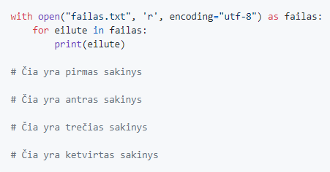
7 paskaita. Darbas su katalogais ir failais
Iteravimas per failo eilutes
12
Notes:
Sveiki, tęsiame mokymus apie dirbimą su failais Python kalboje. Šiandien aptarsime, kaip iteruoti per visas failo eilutes.
Python kalboje, kai atidarome failą skaitymui, galime lengvai iteruoti per visas jo eilutes naudodami for ciklą. Kiekvieno ciklo iteracijoje, eilutė iš failo yra nuskaitoma ir galime su ja atlikti norimą operaciją, pavyzdžiui, ją atspausdinti.
Štai pavyzdys, kaip tai atlikti:
with open("failas.txt", 'r', encoding='utf-8') as failas: for eilute in failas: print(eilute)
Šis kodas atidaro "failas.txt" failą skaitymui ir tada pradeda for ciklą. Kiekvieno ciklo iteracijoje, eilutė iš failo yra nuskaitoma ir atspausdinama.
Atkreipkite dėmesį, kad kai skaitome failą naudodami for ciklą, kiekviena eilutė yra grąžinama su naujos eilutės simboliu ('\n') gale. Tai reiškia, kad print funkcija atspausdins tuščią eilutę po kiekvienos failo eilutės, nes print funkcija taip pat automatiškai prideda naujos eilutės simbolį. Jei norite, kad eilutės nebūtų atskirtos tuščiomis eilutėmis, galite naudoti rstrip() funkciją, kad pašalintumėte naujos eilutės simbolį.
Tikiuosi, kad ši informacija padės jums geriau suprasti, kaip dirbti su failais ir kaip iteruoti per visas failo eilutes Python kalboje!

Slide 15
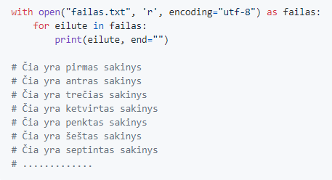
7 paskaita. Darbas su katalogais ir failais
Iteravimas per failo eilutes be tarpų tarp jų
13
Notes:
Tęsiame mokymus apie dirbimą su failais Python kalboje. Šiandien kalbėsime apie tai, kaip iteruoti per failo eilutes be tarpų tarp jų.
Kaip ir minėjau anksčiau, kai skaitome failo eilutes naudodami for ciklą, Python automatiškai prideda naujos eilutės simbolį ('\n') prie kiekvienos eilutės. Tai reiškia, kad print funkcija atspausdins tuščią eilutę po kiekvienos failo eilutės, nes print funkcija taip pat automatiškai prideda naujos eilutės simbolį.
Norint atsisakyti šio automatinio naujos eilutės simbolio pridėjimo, galime nurodyti end parametrą print funkcijoje. end parametras nurodo, ką print funkcija turėtų pridėti prie eilutės galo po atspausdinimo, o numatytasis yra naujos eilutės simbolis ('\n'). Jei norime, kad print funkcija nieko nepridėtų, galime nurodyti end kaip tuščią eilutę (''), kaip parodyta žemiau:
with open("failas.txt", 'r', encoding='utf-8') as failas: for eilute in failas: print(eilute, end=‘‘)
Šis kodas atidaro "failas.txt" failą skaitymui ir tada pradeda for ciklą. Kiekvieno ciklo iteracijoje, eilutė iš failo yra nuskaitoma ir atspausdinama be papildomo naujos eilutės simbolio.
Tikiuosi, kad ši informacija padės jums geriau suprasti, kaip dirbti su failais ir kaip iteruoti per visas failo eilutes Python kalboje be tarpų tarp eilučių!

Slide 16
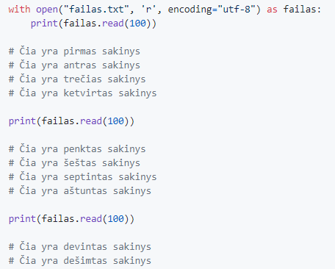
7 paskaita. Darbas su katalogais ir failais
Kaip nuskaityti ribotą kiekį duomenų
14
Notes:
Kartais, dirbant su labai dideliais failais, mums gali prireikti skaityti tik tam tikrą duomenų kiekį, o ne visą failą. Python kalboje galime nurodyti, kiek simbolių norime perskaityti iš failo, naudodami read() funkciją su argumentu.
Pirmiausia, atveriame failą skaitymo režime ('r') su nurodyta koduote ('utf-8'):
with open("failas.txt", 'r', encoding="utf-8") as failas:
Tada, naudojame read() funkciją su argumentu, kuris nurodo, kiek simbolių norime perskaityti. Pavyzdžiui, read(100) perskaitys 100 simbolių:
print(failas.read(100))
Svarbu pažymėti, kad po kiekvieno read() metodo iškvietimo, failo skaitymo vieta (arba "žymeklis") pasistūmėja į priekį. Tai reiškia, kad kiekvienas kitas read() metodas pradės skaityti nuo ten, kur baigė ankstesnis.
Visas šis kodas atrodo taip:
with open("failas.txt", 'r', encoding="utf-8") as failas: print(failas.read(100)) print(failas.read(100)) print(failas.read(100))
Šis kodas atspausdins pirmas 100, tada kitas 100, o po to dar kitas 100 simbolių iš failo. Jei failas būtų trumpesnis nei 300 simbolių, paskutinis read(100) metodas grąžintų mažiau simbolių arba tuščią eilutę, jei failo pabaiga būtų pasiekta.
Ši funkcija yra ypač naudinga, kai dirbame su dideliais failais, kuriuos nėra efektyvu visus laikyti atmintyje. Taip galime perskaityti failą po truputį, apdoroti perskaitytą informaciją, ir tada skaityti kitą dalį.

Slide 17

7 paskaita. Darbas su katalogais ir failais
Darbas su dviem failais (teksto kopijavimas iš vieno į kitą)
15
Notes:
Labai svarbi Python kalbos funkcija yra galimybė dirbti su keliais failais vienu metu. Tai labai naudinga, kai norime kopijuoti informaciją iš vieno failo į kitą, kaip pavyzdžiui šiuo atveju.
Pirmiausia, atveriame du failus naudodami with sąlygą. Ši sąlyga garantuoja, kad failai bus tinkamai uždaryti po to, kai su jais bus atlikta visi veiksmai, net jei įvyktų klaida. Pirmasis failas, kurį atidarome, yra skaitymo režime ('r'), o antrasis failas yra rašymo režime ('w').
with open("failas.txt", 'r') as r_failas, open("failo_kopija.txt", 'w') as w_failas:
Tada, naudodami for ciklą, perrenkame visas eilutes iš skaitymo failo (r_failas). Kiekviena eilutė yra išsaugoma kintamajame r_eilute.
for r_eilute in r_failas:
Galiausiai, kiekvieną eilutę įrašome į rašymo failą (w_failas) naudodami write metodą. Tai padaro kopiją mūsų skaitymo failo.
w_failas.write(r_eilute)
Visas šis kodas kartu atrodo taip:
with open("failas.txt", 'r') as r_failas, open("failo_kopija.txt", 'w') as w_failas: for r_eilute in r_failas: w_failas.write(r_eilute)
Šis kodas kopijuoja visą turinį iš "failas.txt" į "failo_kopija.txt". Jei "failo_kopija.txt" failas jau egzistuoja, jo turinys bus perrašytas. Jei jis neegzistuoja, jis bus sukurtas.
Tai yra pagrindinis būdas, kaip dirbti su dviem failais Python kalboje, kopijuojant turinį iš vieno failo į kitą. Tai yra labai naudinga technika, kuri gali būti taikoma įvairiose situacijose, pavyzdžiui, failų manipuliacijoje, duomenų apdorojime ir pan.

Slide 18
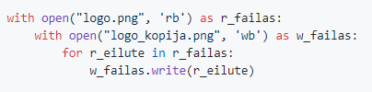
7 paskaita. Darbas su katalogais ir failais
Dvejetainių failų kopijavimas
16
Notes:
Sveiki, tęsiame mokymus apie dirbimą su failais Python kalboje. Šiandien kalbėsime apie binarinių failų kopijavimą.
Binariniai failai yra failai, kurie laiko informaciją ne tekstiniu, o binariniu formatu. Pavyzdžiui, vaizdo, audio, arba programų įgyvendinimo failai yra binariniai. Skirtingai nei su tekstinių failų atveju, binarinius failus skaityti ir rašyti negalime tiesiogiai - turime naudoti specialias funkcijas.
Python kalboje, galime naudoti open funkciją su 'rb' (read binary - skaityti binariniu formatu) ir 'wb' (write binary - rašyti binariniu formatu) argumentais, kad atidarytume binarinius failus skaitymui ir rašymui.
Štai pavyzdys, kaip galime kopijuoti binarinį failą:
with open("logo.png", 'rb') as r_failas: with open("logo_kopija.png", 'wb') as w_failas: for r_eilute in r_failas: w_failas.write(r_eilute)
Šis kodas atidaro "logo.png" failą skaitymui binariniu formatu ir tada atidaro naują failą "logo_kopija.png" rašymui binariniu formatu. Tada jis pradeda for ciklą, kur kiekviena eilutė iš skaitymo failo yra nuskaitoma ir parašoma į rašymo failą.
Taigi, šis kodas kopijuoja "logo.png" failą į "logo_kopija.png". Tai yra labai paprastas būdas kopijuoti binarinius failus Python kalboje.
Tikiuosi, kad ši informacija padės jums geriau suprasti, kaip dirbti su binariniais failais Python kalboje!

Slide 19
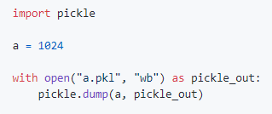
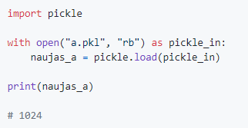
7 paskaita. Darbas su katalogais ir failais
Kaip į failą išsaugoti kintamuosius/objektus
Objektų saugojimui naudojame "pickle" biblioteką:
pickle.dump() - įrašymas
pickle.load() - nuskaitymas
17
Notes:
Tęsiame mokymus apie dirbimą su failais Python kalboje. Šiandien kalbėsime apie tai, kaip galime išsaugoti kintamuosius ir objektus į failą naudojant pickle modulį.
pickle yra Python modulis, leidžiantis serializuoti ir deserializuoti Python objektus. Serializacija yra procesas, kai objektas konvertuojamas į baitų srautą, kurį galima išsaugoti į failą arba perduoti per tinklą. Deserializacija yra atvirkštinis procesas - baitų srautas vėl konvertuojamas į objektą.
Jei turime kintamąjį a, kurį norime išsaugoti į failą, galime naudoti pickle.dump funkciją:
import pickle a = 1028 with open("a.pkl", "wb") as pickle_out: pickle.dump(a, pickle_out)
Šis kodas atidaro "a.pkl" failą rašymui binariniu formatu ir tada išsaugo kintamąjį a į šį failą naudojant pickle.dump funkciją.
Norėdami vėliau atkurti kintamąjį iš failo, galime naudoti pickle.load funkciją:
import pickle with open("a.pkl", "rb") as pickle_in: naujas_a = pickle.load(pickle_in) print(naujas_a) # Atspausdins: 1028
Šis kodas atidaro "a.pkl" failą skaitymui binariniu formatu ir tada atkuria kintamąjį a iš šio failo naudojant pickle.load funkciją.
Taigi, pickle yra labai naudingas modulis, kai norime išsaugoti Python objektų būseną ir vėliau ją atkurti. Tikiuosi, kad ši informacija padės jums geriau suprasti, kaip dirbti su pickle moduliu Python kalboje!

Slide 20
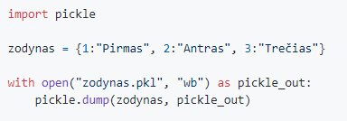
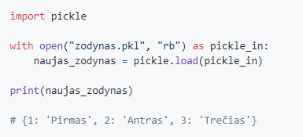
7 paskaita. Darbas su katalogais ir failais
Masyvų saugojimas pickle faile
18
Notes:
Sveiki, ir toliau tęsiame mokymus apie dirbimą su failais Python kalboje. Šiandien kalbėsime apie tai, kaip galime išsaugoti masyvus ar žodynus į failą naudojant pickle modulį.
Kaip jau minėjome, pickle modulis leidžia mums išsaugoti Python objektus į failą. Žodynas yra vienas iš daugelio Python objektų, kurį galime išsaugoti į failą naudojant pickle.
Tarkime, turime žodyną zodynas, kurį norime išsaugoti į failą. Galime tai padaryti naudodami pickle.dump funkciją:
import pickle zodynas = {1: "Pirmas", 2: "Antras", 3: "Trečias"} with open("zodynas.pkl", "wb") as pickle_out: pickle.dump(zodynas, pickle_out)
Šis kodas atidaro "zodynas.pkl" failą rašymui binariniu formatu ir tada išsaugo žodyną zodynas į šį failą naudojant pickle.dump funkciją.
Norėdami vėliau atkurti žodyną iš failo, galime naudoti pickle.load funkciją:
import pickle with open("zodynas.pkl", "rb") as pickle_in: naujas_zodynas = pickle.load(pickle_in) print(naujas_zodynas) # Atspausdins: {1: 'Pirmas', 2: 'Antras', 3: 'Trečias‘}
Šis kodas atidaro "zodynas.pkl" failą skaitymui binariniu formatu ir tada atkuria žodyną iš šio failo naudojant pickle.load funkciją.
Taigi, pickle yra labai naudingas modulis, kai norime išsaugoti Python objektų būseną, tokią kaip masyvai ar žodynai, ir vėliau ją atkurti. Tikiuosi, kad ši
informacija padės jums geriau suprasti, kaip dirbti su pickle moduliu Python kalboje!

Slide 21
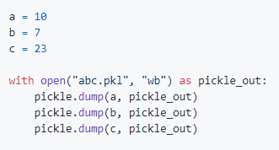
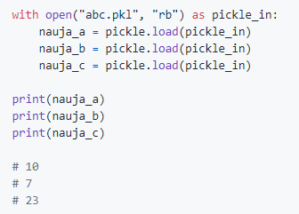
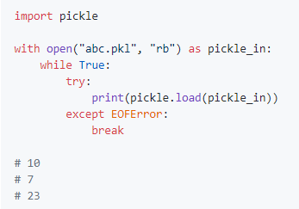
7 paskaita. Darbas su katalogais ir failais
Kelių kintamųjų saugojimas pickle faile
19
Notes:
Sveiki, tęsiame mokymus apie dirbimą su failais Python kalboje. Šiandien kalbėsime apie tai, kaip galime išsaugoti kintamuosius ir objektus į failą naudojant pickle modulį.
pickle yra Python modulis, leidžiantis serializuoti ir deserializuoti Python objektus. Serializacija yra procesas, kai objektas konvertuojamas į baitų srautą, kurį galima išsaugoti į failą arba perduoti per tinklą. Deserializacija yra atvirkštinis procesas - baitų srautas vėl konvertuojamas į objektą.
Jei turime kintamąjį a, kurį norime išsaugoti į failą, galime naudoti pickle.dump funkciją:
import pickle a = 1028 with open("a.pkl", "wb") as pickle_out: pickle.dump(a, pickle_out)
Šis kodas atidaro "a.pkl" failą rašymui binariniu formatu ir tada išsaugo kintamąjį a į šį failą naudojant pickle.dump funkciją.
Norėdami vėliau atkurti kintamąjį iš failo, galime naudoti pickle.load funkciją:
import pickle with open("a.pkl", "rb") as pickle_in: naujas_a = pickle.load(pickle_in) print(naujas_a) # Atspausdins: 1028
Šis kodas atidaro "a.pkl" failą skaitymui binariniu formatu ir tada atkuria kintamąjį a iš šio failo naudojant pickle.load funkciją.
Taigi, pickle yra labai naudingas modulis, kai norime išsaugoti Python objektų būseną ir vėliau ją atkurti. Tikiuosi, kad ši informacija padės jums geriau suprasti, kaip dirbti su pickle moduliu Python kalboje!

Slide 22
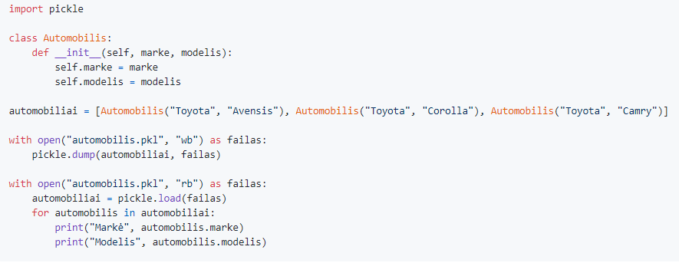
7 paskaita. Darbas su katalogais ir failais
Objektų sąrašo saugojimas pickle faile
20
Notes:
Sveiki, tęsiame mūsų Python programavimo kursą ir šiandien kalbėsime apie tai, kaip išsaugoti objektų masyvus į failą naudojant pickle modulį.
Tarkime, turime klasę Automobilis, kurioje yra du laukai: marke ir modelis. Taip pat, turime objektų sąrašą automobiliai, kuriame yra keli automobiliai. Norime išsaugoti šiuos duomenis failo viduje ir vėliau juos atkurti.
Pirmiausia, apibrėžiame Automobilis klasę:
class Automobilis: def __init__(self, marke, modelis): self.marke = marke self.modelis = modelis
Dabar, sukuriame objektų sąrašą automobiliai:
automobiliai = [Automobilis("Toyota", "Avensis"), Automobilis("Toyota", "Corolla"), Automobilis("Toyota", "Camry")]
Dabar, naudojant pickle modulį, galime išsaugoti šį sąrašą į failą:
import pickle with open("automobiliai.pkl", "wb") as failas: pickle.dump(automobiliai, failas)
Vėliau, norėdami atkurti išsaugotą objektų sąrašą, vėl naudosime pickle modulį:
import pickle with open("automobiliai.pkl", "rb") as failas: automobiliai = pickle.load(failas)
Dabar, automobiliai yra sąrašas, kuriame yra visi išsaugoti objektai. Galime juos peržiūrėti taip:
for automobilis in automobiliai: print("Markė:", automobilis.marke) print("Modelis:", automobilis.modelis)
Tai leidžia mums efektyviai išsaugoti ir atkurti Python objektus, o tai yra labai naudinga, kai dirbame su sudėtingesnėmis programomis

Slide 23
7 paskaita. Darbas su katalogais ir failais
Užduotis nr. 1
Sukurti programą, kuri:
Sukurtų failą „Tekstas.txt“ su pilnu tekstu "Zen of Python".
Atspausdintų tekstą iš sukurto failo
Paskutinėje sukurto failo eilutėje pridėtų šiandienos datą ir laiką
Sunumeruotų teksto eilutes (kiekvienos pradžioje pridėtų skaičių).
Sukurtame faile eilutę "Beautiful is better than ugly." pakeistų į "Gražu yra geriau nei bjauru."
Atspausdintų visą failo tekstą atbulai
Atspausdintų, kiek failo tekste yra žodžių, skaičių, didžiųjų ir mažųjų raidžių
Nukopijuotų visą sukurto failą tekstą į naują failą, tik DIDŽIOSIOMIS RAIDĖMIS
Patarimai:
Naudoti from datetime import datetime, datetime.today()
Kintamajam priskirti sakinį, kuriuo bus operuojama, eilutėmis
Kai kur galima panaudoti funkcijas iš praeitų pamok
21

Slide 24
7 paskaita. Darbas su katalogais ir failais
Užduotis nr. 2
Sukurti programą, kuri:
Leistų vartotojui įvesti norimą eilučių kiekį
Įrašytų įvestą tekstą atskiromis eilutėmis į failą
Leistų vartotojui įrašyti norimą kuriamo failo pavadinimą
Patarimai:
Sukurti while ciklą, kuris užsibaigtų tik įvedus vartotojui tuščią eilutę (nuspaudus ENTER)
22

Slide 25
7 paskaita. Darbas su katalogais ir failais
Užduotis nr. 3
Sukurti programą, kuri:
Kompiuterio darbalaukyje (Desktop) sukurtų katalogą „Naujas Katalogas“
Šiame kataloge sukurtų tekstinį failą, kuriame būtų šiandienos data ir laikas
Atspausdintų šio tekstinio failo sukūrimo datą ir dydį baitais
Patarimai:
Failo sukūrimo datą galima pasiekti per os.stat(„Failas.txt“).st_ctime
23

Slide 26
7 paskaita. Darbas su katalogais ir failais
Užduotis nr. 4
Sukurti minibiudžeto programą, kuri:
Leistų vartotojui įvesti pajamas arba išlaidas (su "-" ženklu)
Pajamas ir išlaidas saugotų sąraše, o sąrašą pickle faile (uždarius programą, įvesti duomenys nedingtų)
Atvaizduotų jau įvestas pajamas ir išlaidas
Atvaizduotų įvestų pajamų ir išlaidų balansą (sudėtų visas pajamas ir išlaidas)
Patarimas:
import pickle
24

Slide 27
7 paskaita. Darbas su katalogais ir failais
Namų darbas
Užbaigti klasėje nepadarytas užduotis
25

Slide 28
7 paskaita. Darbas su katalogais ir failais
Išspręsti paskaitos uždaviniai (įkelti ketvirtadienį)
https://github.com/aurimas13/Python-Beginner-Course/tree/main/Programs
DB browser for SQLite
https://sqlitebrowser.org/
Duomenų bazės SQLite programa
Naudinga informacija

